Slide 1
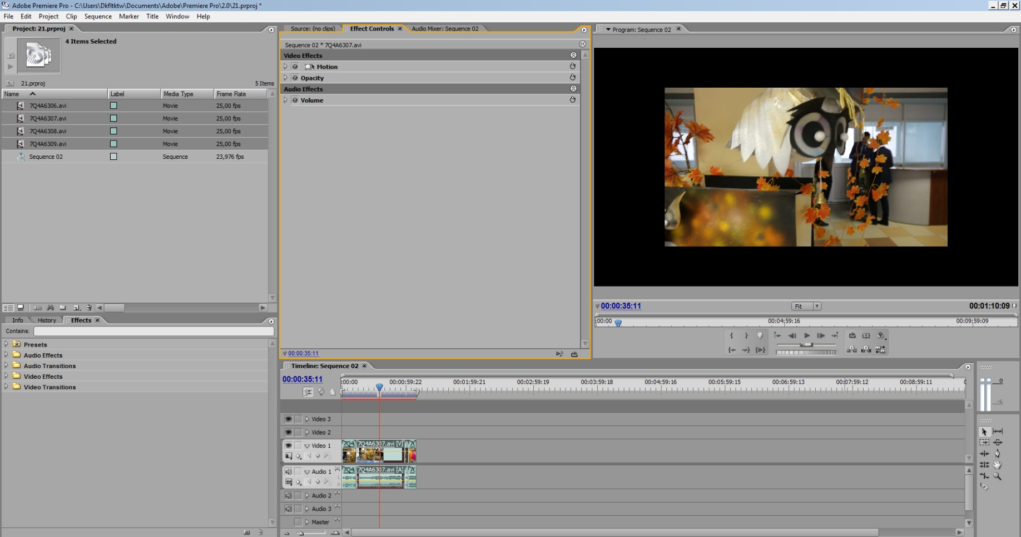
Adobe Premier Pro 2.0
Положение окон и всего рабочего пространства программы можно подстраивать под себя

Slide 2
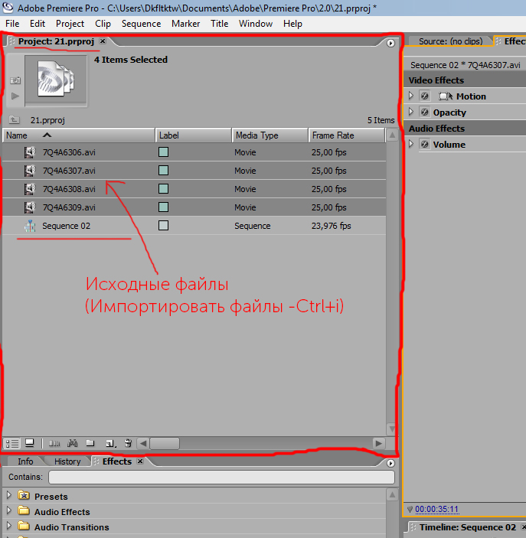
В окне Project отображаются все исходные файлы
и линии времени (на рисунке подчеркнуто).
Исходный файл – это ваш видео материал в
необработанном виде.
Линия времени – окно, в котором
происходит монтаж видео. Этих
окон можно создать множество.
Добавить видео в окно проекта (Project) можно просто перетащив файлы из папки на компьютере. Или нажав комбинацию клавиш Ctrl+i.

Slide 3
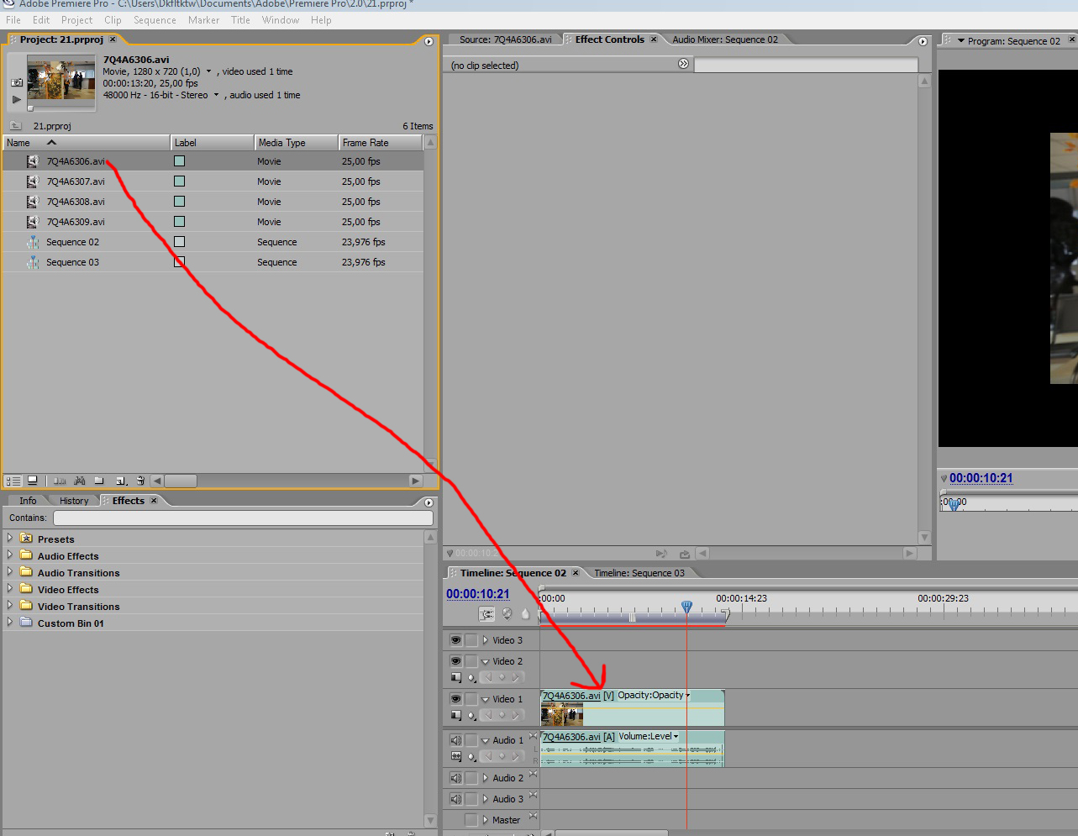
Чтобы начать монтаж нужно
добавить видео на линию времени. Для этого зажмите левой кнопкой мышки выбранный файл (или несколько файлов) и перетащите в окно Timeline (линия времени).

Slide 4
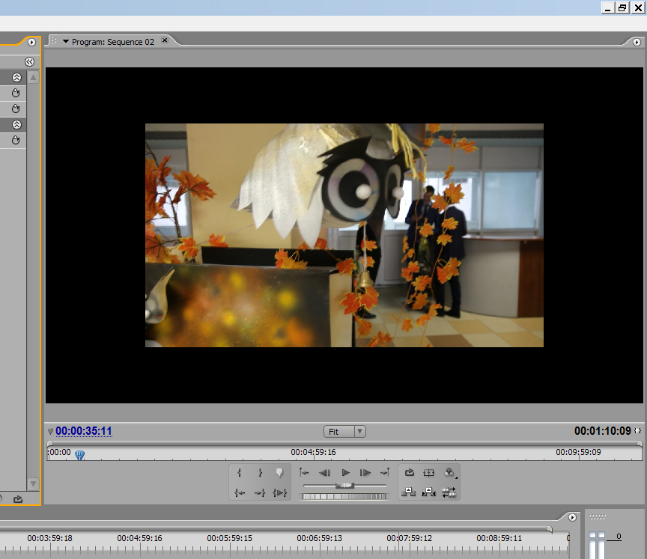
Ваш файл разделится на видео, которое будет отображаться на дорожке «Video» и аудио – отобразится на «Audio». В окне timeline несколько видео дорожек (Video 1, Video 2, Video 3), вы можете переставлять ваше видео на любое из них. Тоже самое и с аудио.
Индикатор текущего времени покажет вам на экране, что вы сейчас видите. Чтобы произвести видео нажмите пробел.

Slide 5
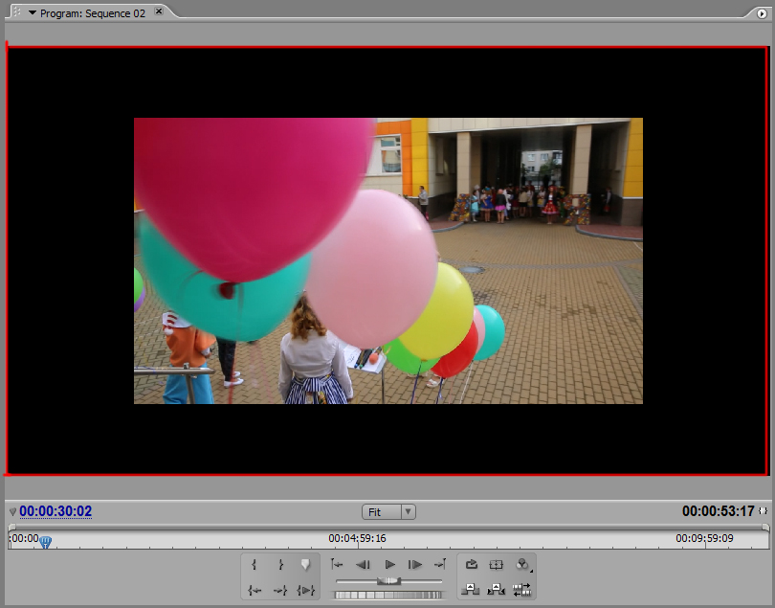
На линии времени одно видео перекрывает другое. В окне монитора мы будем видеть только то, которое находится сверху. На аудио дорожках мы будем слышать все файлы, которые находятся друг под другом, если не отключим звук.
Нажмите на стрелочку, чтобы раскрыть или скрыть дополнительные функции и информацию о видео
Слышно 2 аудио дорожки одновременно

Slide 6
В окне Timeline (Линия времени) вы можете обрезать ваши кадры, передвигать их, менять местами, отдельно работать как с аудио дорожкой, так и с видео. Чтобы разрезать ваш кадр используйте инструмент «Лезвие». Наведите на место, где вы хотите разрезать кадр и нажмите левой кнопкой мышки. С помощью инструмента «Выделение», зажав выбранный кадр левой кнопкой мышки, можете передвигать его по полю Timeline (Линия времени).

Slide 7
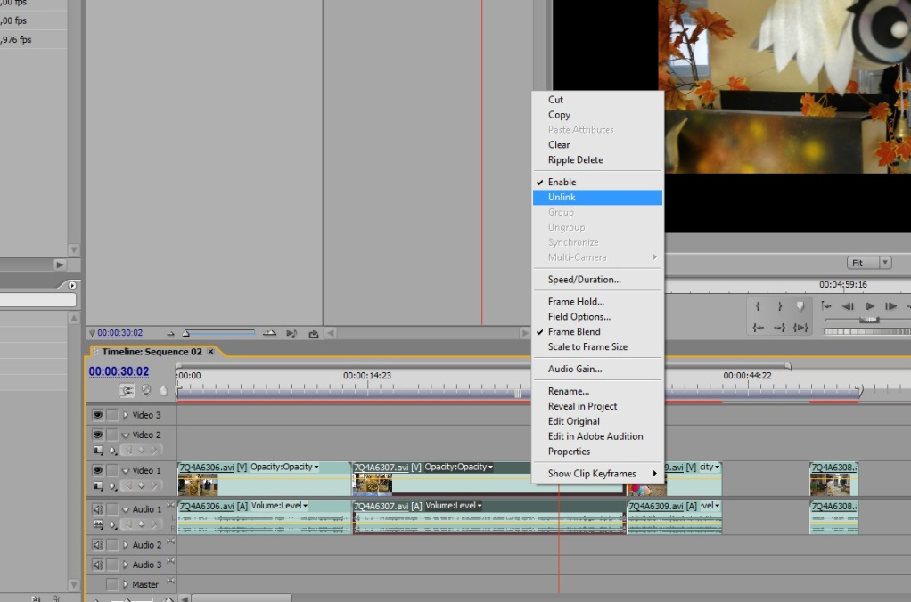
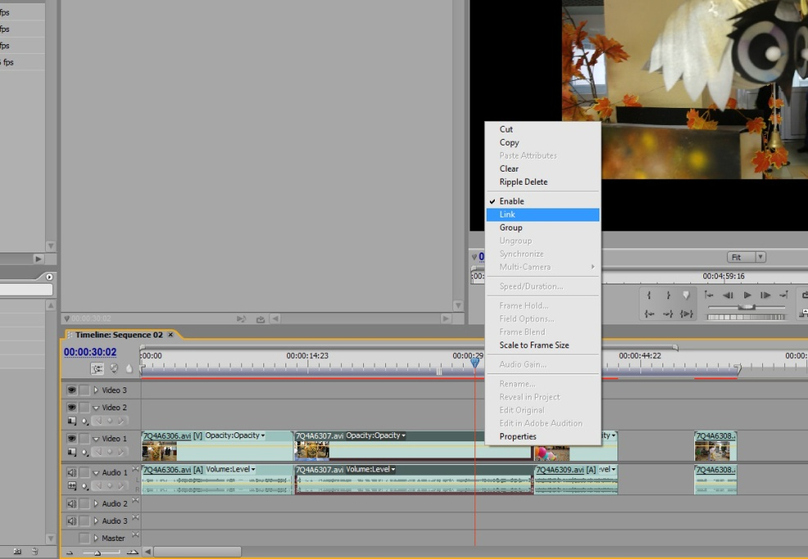
Изначально видео и аудио файл соединен вместе. Если вы захотите обрезать видео, то обрежется и аудио. Если вы хотите работать с аудио файлами и видео отдельно, нажмите на ваш кадр правой кнопкой мышки и выберите Unlink. Если появится желание снова соединить их вместе, то выделите видео и аудио, нажмите правой кнопкой мышки и выберите Link.

Slide 8
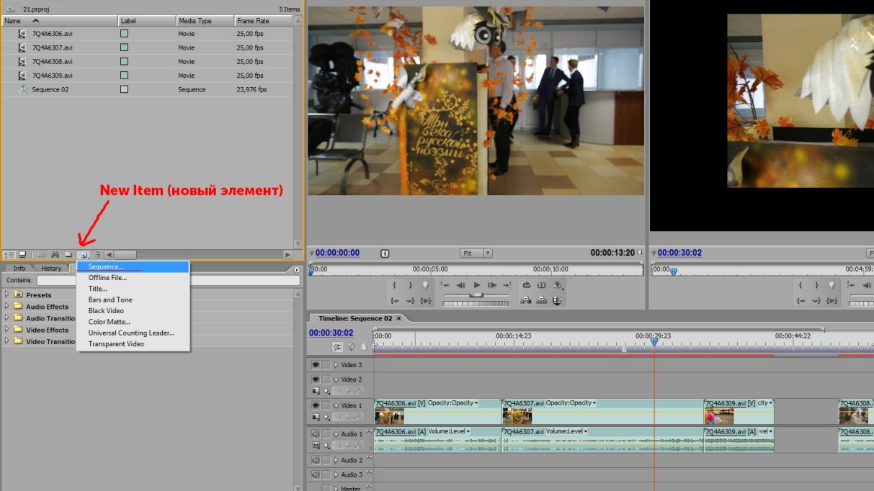
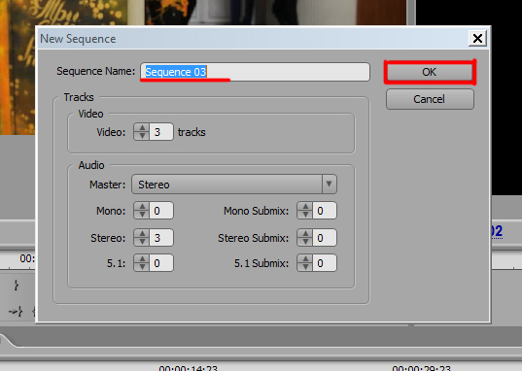
Мы можем создать несколько Линий времени (Timeline). Чтобы это сделать, нужно перейти в окно Project, нажать на кнопку New Item (новый элемент) и выбрать Sequence… Таким образом мы создаем новую последовательность.

Slide 9
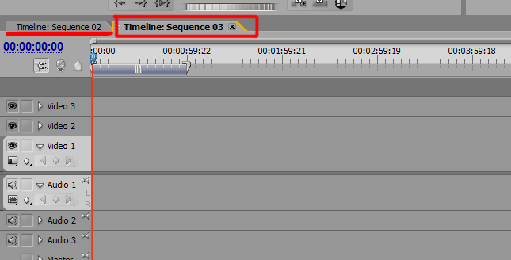
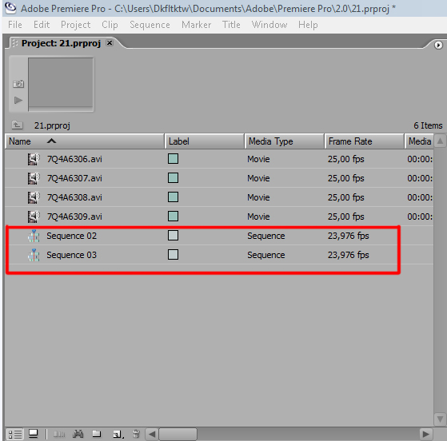
Здесь мы видим, что у нас создалось новое окно Timeline. Мы можем переключаться между окнами и параллельно производить отбор и монтаж разных эпизодов. Это может упростить работу, если материала слишком много и одно окно Timeline перегружено.

Slide 10
Монтаж можно производить 2 способами.
1 – ый способ. О нем было сказано выше. Мы просто перетаскиваем наш исходный файл на линию времени и производим с ним необходимые манипуляции.

Slide 11
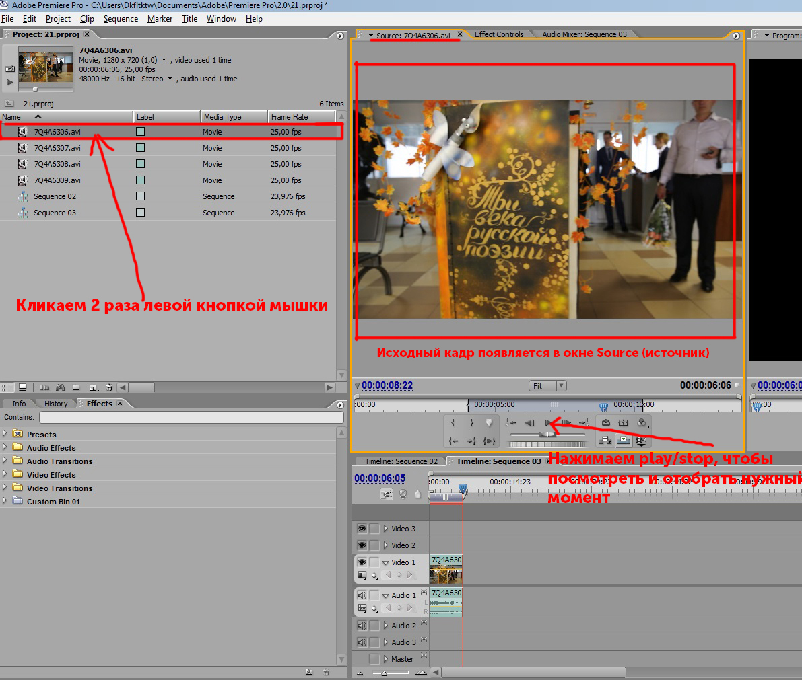
2-ой способ. С помощью него мы сначала отбираем нужный нам эпизод в исходном файле, а только потом добавляем его на линию времени. Для этого мы кликаем 2 раза левой кнопкой мышки по файлу в окне Project. В соседнем окне откроется монитор Source (источник). Чтобы просмотреть ваш файл нажмите пробел или кнопку Play/stop.

Slide 12
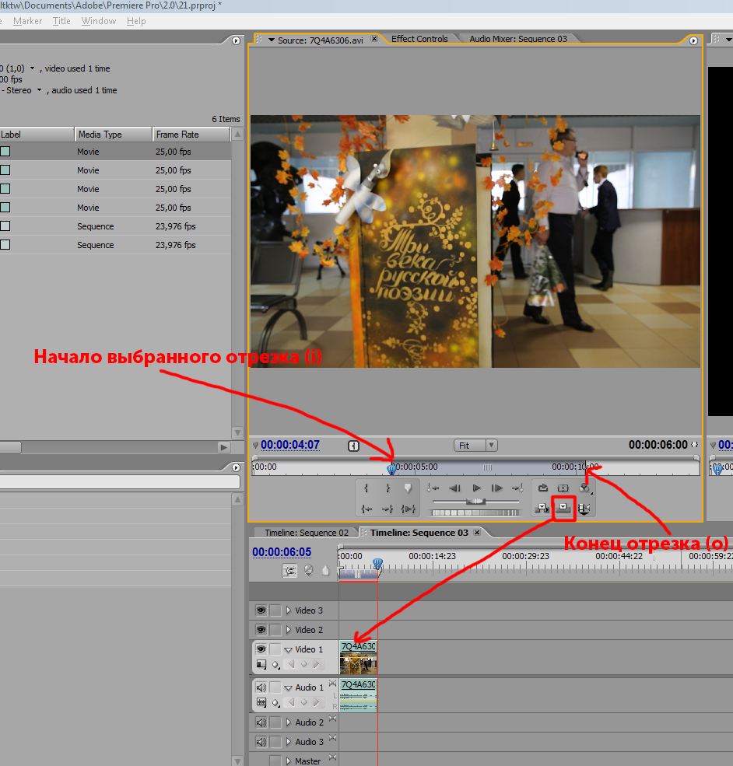
Когда индикатор текущего времени будет находится в том месте, где вы хотите, чтобы начинался ваш кадр нажмите «i», где конец – «o». Потом нажмите на кнопку Overlay (на картинке в красном квадрате) и ваш обрезанный кадр добавится на линию времени. Если исходный файл очень большой и вы хотите от туда взять несколько кадров, вы можете проделать тот же путь заново и выбрать уже другой отрезок.

